Slide 1

Linux Kernel Analyze
담당 교수 : 강영명
학번 : 20220852
학과 : 컴퓨터공학과
이름 : 유진영

Slide 3

purpose
리눅스 커널이 어떻게 이루어져 있는지 이해한다.
Link
출처 : https://git.kernel.org/pub/scm/linux/kernel/git/torvalds/linux.git/tree/

Slide 4
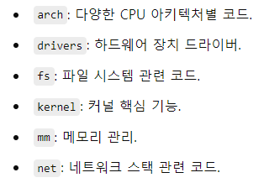
Linux Kernel Structure
커널은 다양한 분야로 나뉘므로 메모리 관리에 대해서 알아본다.
< OS재설치로 이슈로 날라감>
H/W 하드웨어 장치 드라이버에 대해서 알아보도록 하겠다.

Slide 5
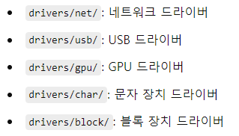
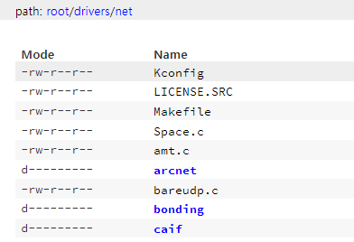
Linux Kernel Structure
그 중에서도 네트워크 드라이버에 대해서 알아본다.

Slide 6
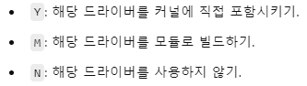
driver 설정 파일에서 주로 사용되는 지정어
tristate
select
● 현재 설정파일 활성화 시 설정 활성화
source
● 현재 설정파일에 다른 소스파일 사용 가능

Slide 7
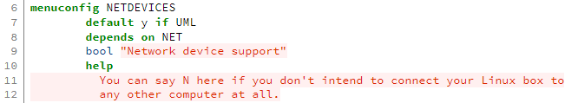
- menuconfig NETDEVICES : 네트워크 장치 설정 메뉴로 구성하는 부분
- default y if UML : UML(유저 모드 리눅스)일 때 기본값으로 활성화 된다.
- depends on NET : NET설정이 활성화면 이 항목도 활성화 된다.
- bool “Network device support” : T/F로 구성되고 사용자에게 텍스로 보여진다.
- help : 이 옵션에 대한 설명

Slide 8
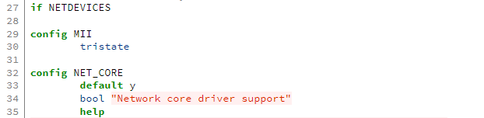
NETDIVECS라는 설정이 켜져 있을 때에만 아래 설정들이 활성화 될 수 있음
- MII : media independent interface 이터넷 장치같은 네트워크 장치에서 물리 계층 데이터 링크 계층 간의 인터페이스 정의 하는 설정
- NET_CORE : Network core driver suppot를 의미하고 기본 드라이버 지원을 활성화 하는 옵션 기본적으로 활성화 T/F로 설정함
tristate : 모듈로 컴파일할 수 있는 선택사항 제공

Slide 9
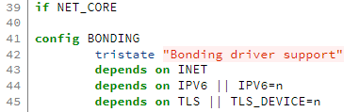
NET_CORE 라는 설정이 활성화 되어 있을 경우에만 BONDING 설정을 활성화 함
BONDING : 여러 network interface를 하나의 vertural interface로 묶어줌 ( 부하 분산 )
- 모듈로 호출 가능 ( tristate)
- INET 설정에 의존
- IPV6설정이 꺼지거나 활성화되거나 둘 중 하나일때 사용가능( 즉 무조건 사용가능)
- TLS의 경우도 IPV6와 동일함

Slide 10

해석 :
- DUMMY 드라이버는 실제 H/W가 없어도 네트워크 스택을 테스트하거나 개발할 수 있도록 도와주는 가상 드라이버
- 모듈형식으로 호출가능

Slide 11
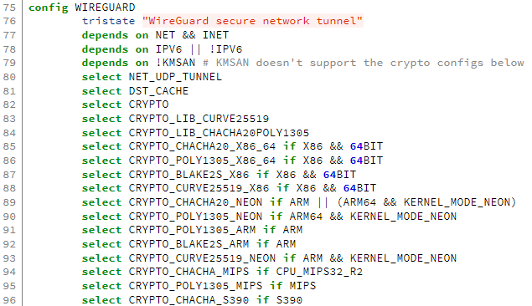
WireGuard
현대적인 암호화 기술을 사용하는
네트워크 터널을 제공하는 드라이버
특징
- 범용적인 설계
- 다양한 용도에 맞게 사용
와이어가드 설정은 네트워크 관련 설정이 활성화 돼있어야만 사용 가능

Slide 12
- 모듈화 가능
- NET, INET 설정 둘 다 활성화 시 사용 가능
- IPV6 설정은 연관만 되어 있음 ( OR이므로 )
- KMSAN (Kernel Memory Sanitizer)설정 비활성화 시에만 가능 ( KMSAN은 암호화 미지원)

Slide 13
select 옵션 : 현재 설정 활성화 시 select 설정도 활성화 시킨다.
주요기능
- NET_UDP_TUNNEL : UDP 터널링을 지원하는 네트워크 기능 활성화
- DST_CACHE : 목적지 캐시 기능을 활성화
- CRYPTO와 다양한 암호화 라이브러리 ( WireGuard가 보안성이 뛰어난 이유)

Slide 14


WireGuard 인터페이스의 핸드쉐이크와 다른 이벤트에 대한 로그 메시지를 기록 T/F
두 개의 직렬 연결을 통해 로드 밸런싱을 지원하는 EQL(Serial Line Load Balancing) 드라이버 활성화
SCSI와 PCI설정이 활성화 시 Fibre Channel 드라이버를 지원
- 대용량 저장 장치를 컴퓨터에 연결하기 위해 주로 사용하는 고속 직렬 프로토콜

Slide 15


IFB : 중간 기능 블록 드라이버
- 리소스를 공유할 수 있는 중간 드라이버, 네트워크 장치와 함께 사용할 수 있음
depends on NET_ACT_MIRRED || NFT_FWD_NETDEV
- 미러링 지원 드라이버 설정이나 패킷 포워딩 지원 설정이 활성화 되었을 경우에만 가능

Slide 16
현재 Kconfig 파일에 다른 Kconfig 파일을 포함시키는 명령어
- drivers/net/team/Kconfig 설정을 현재 설정 파일에서 사용가능
- 팀 드라이버 설정을 현재 파일에서 접근하고 변경 가능
팀 네트워크 드라이버
- 여러 네트워크 인터페이스를 하나의 논리적 인터페이스로 결합하는데 사용함

Slide 17

MACVLAN 드라이버에 대한 설정
- 가상 LAN interface를 생성하는 드라이버
- 하나의 물리적 네트워크 인터페이스를 여러 개의 MAC 주소에 매핑할 수 있게 함
기능
특정 MAC 주소로 수신되는 패킷을 지정된 인터페이스로 전송하는 가상 네트워크 인터페이스를 생성
Virtual driver
( eth0 )
Application
패킷
MAC: eth0
Virtual driver
( eth0 )

Slide 18

MAC-VLAN 기반의 tap 장치를 지원하는 설정
- 가상화된 방식으로 패킷을 사용자 공간으로 전달하게 도와줌
- MACVLAN 설정에 의존
- INET 설정에 의존
- 해당 설정 활성화 시 TAP설정을 활성화

Slide 19
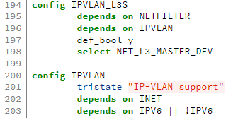
IP-VLAN의 레벨 3 스위칭 지원 설정&지원하는 드라이버
- NETFILTER에 의존하여 패킷 필터링 및 NAT 기능 사용 가능.
- IPVLAN 설정에 의존하여 활성화됨.
- 기본적으로 활성화되어 있으며, L3 네트워크 장치의 마스터 역할을 수행하는 NET_L3_MASTER_DEV를 자동으로 선택함.

Slide 20
IP-VLAN 지원 설정
IPv4 및 IPv6 네트워크 프로토콜에 의존.
INET 설정이 활성화되어 있어야 사용 가능.
IPv6가 활성화되거나 비활성화된 경우 모두 지원 가능.

Slide 21

IP-VLAN을 기반으로 한 tap 장치 드라이버를 지원.
- 가상 네트워크 인터페이스에서 사용자 공간으로 패킷을 전달하는 역할.
- IPVLAN 설정에 의존하여 IP-VLAN 기능이 활성화되어야 사용 가능.
- INET 설정에 의존하여 IPv4 네트워크 프로토콜을 지원.
- 해당 설정을 활성화하면 tap 장치 드라이버인 TAP 설정이 자동으로 활성화됨.

Slide 22

VXLAN: 확장 가능한 가상 네트워크(가상화된 네트워크 세그먼트)를 지원.
- 가상 네트워크를 물리 네트워크 상에서 동작하게 함 (네트워크 가상화 기능)
- INET 설정에 의존하여 IPv4 네트워크 프로토콜을 기반으로 동작.
- UDP 기반 터널링 기능인 NET_UDP_TUNNEL 설정을 자동으로 활성화.
- GRO (Generic Receive Offload) Cells: 네트워크 성능 최적화를 위한 GRO_CELLS 설정을 활성화하여 데이터 수신 속도를 개선.

Slide 23
ㄴㄴ

Slide 24
ㄴㄴ

Slide 25
ㄴㄴ

